Slide 1
Презентація на тему: “Види самостійних газових розрядів”
підготувала:
учениця 11М класу
Бережна Тамара

Slide 2
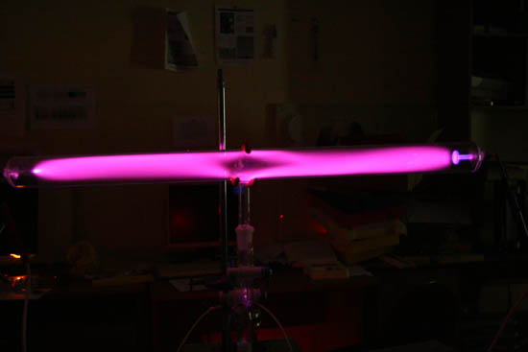
Тлііючий розряд — тип газового розряду із неоднорідним розподілом електричного поля між катодом і анодом.
Це самостійний розряд, в якому катод випромінює електрони внаслідок бомбардування позитивними йонами й високоенергетичними світловими квантами.
При тліючому розряді проміжок між катодом і анодом розділяється на області, що характеризуються різною яскравістю, і в яких відбуваються різні процеси. Основний спад напруги при тліючому розряді відбувається поблизу катода. Його називають катодним падінням потенціалу.

Slide 3
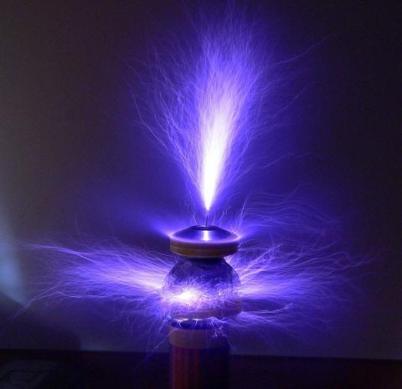
Коронний розряд— тип газового розряду, що виникає в сильних неоднорідних електричних полях навколо електродів із великою кривизною в газах із доволі високою густиною.
Коронний розряд проявляється візуально у вигляді світіння навколо гострих кутів електрода. Напруженість електричного поля, необхідна для виникнення коронного розряду, повинна перевищувати 3×104 В/см. Сильне неоднорідне поле повинно виникнути навколо лише одного електрода, інший може бути віддаленим, його роль можуть виконувати будь-які заземлені предмети.
Якщо коронний розряд виникає навколо негативного електрода, то корона називається «негативною», якщо навколо позитивного електрода — позитивною. Механізми виникнення позитивної й негативної корони різні.

Slide 4
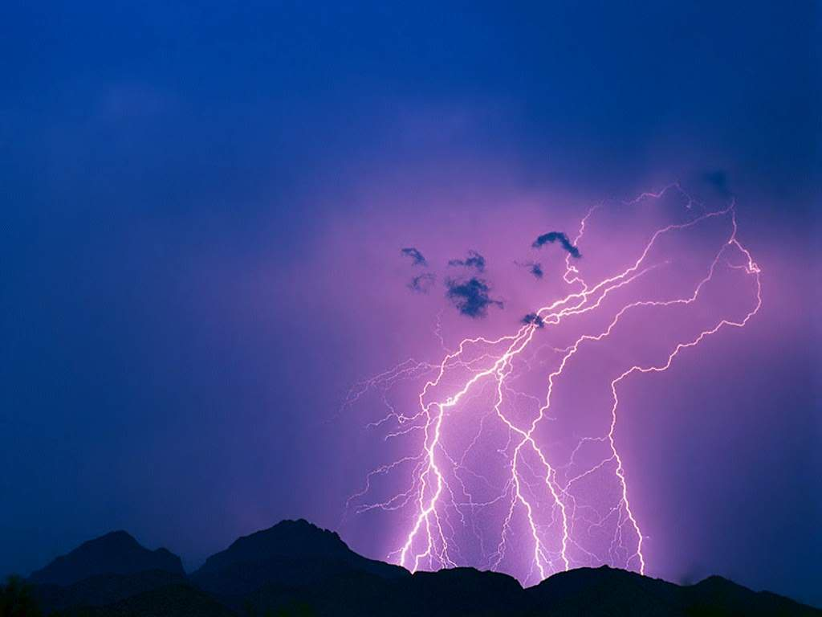
Іскровий розряд має вигляд яскравих зигзагоподібних розгалужених ниток — каналів іонізованого газу, які пронизують розрядний проміжок і зникають, замінюючись новими. Супроводжується виділенням великої кількості теплоти і яскравим свіченням газу. Явища, які характеризують даний розряд, викликаються електронними та іонними лавинами, що виникають в іскрових каналах, де тиски збільшуються до сотень атмосфер, а температура підвищується до 10000°С. Прикладом іскрового розряду є блискавка.

Slide 5
Дуговий розряд — вид самостійного газового розряду, який виникає за високої температури між електродами, розведених на невелику відстань і супроводжується яскравим світінням у формі дуги.
Для дугового розряду характерні велика густина струму і напрузі між електродами порядку кількох десятків вольт. Він є результатом інтенсивного викидання термоелектронів розжареним катодом. Електрони прискорюються електричним полем і спричинюють ударну іонізацію молекул газу, тому електричний опір газового проміжку між електродами невеликий. При збільшенні сили струму дугового розряду провідність газового проміжку настільки сильно збільшується, що напруга між електродами дуги спадає (спадна вольт-амперна характеристика). Температура катода (при атмосферному тиску) досягає 3000 °C. бомбардування електронами анода створює в ньому заглиблення — кратер дуги з температурою близько 4000 °C (при тиску 760 мм рт. ст.). Температура газу в каналі електричної дуги 5 000- 6 000°С. якщо дуговий розряд проходить при порівняно низькій температурі катода (наприклад, ртутна дугова лампа), то основну роль грає холодна емісія електронів із катода.

Slide 6
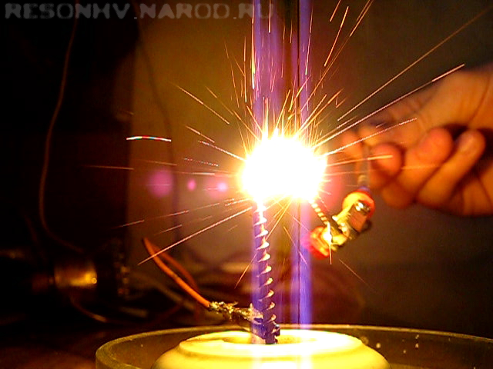
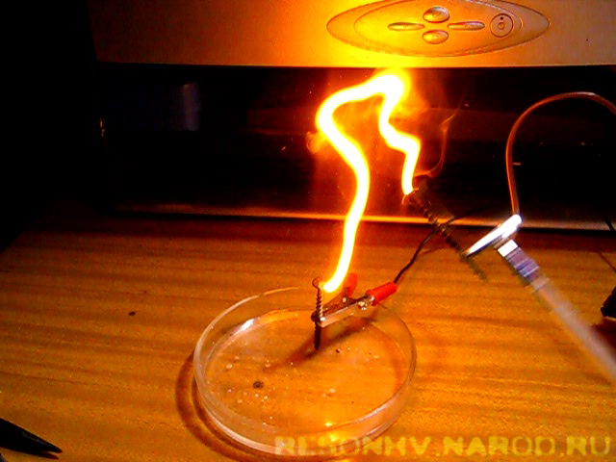
Дуговий розряд використовується при зварюванні й різці матеріалів, в електричних печах, дугових лампах тощо.

Slide 7
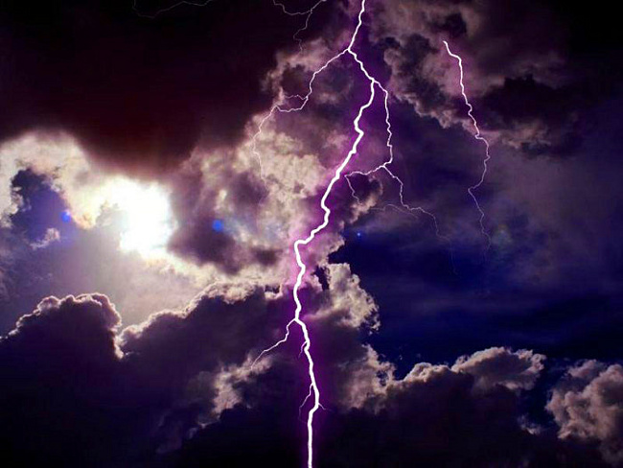
Блискавка — електричний розряд між хмарами або між хмарою і землею.
В процесі утворення опадів у хмарі відбувається електризація крапель або льодяних частинок. Внаслідок сильних висхідних потоків повітря в хмарі утворюються відокремлені області, заряджені різнойменними зарядами. Коли напруженість електричного поля у хмарі або між нижньою зарядженою областю і землею досягає пробійного значення, виникає Блискавка. Блискавки поділяються на лінійні, плескаті, кулясті і чоткові. Лінійні блискавки спостерігають часто, а кулясті та чоткові — дуже рідко.

Slide 8
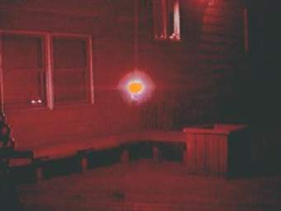
Куляста блискавка — сферичний розряд, який існує в атмосфері довгий час. Це здебільшого куля діаметром 10—20 см(але іноді може з`являтися у вигляді груші або яйця), червонуватого світіння, яка повільно рухається у повітряній течії і супроводжується свистячим або шиплячим звуком. Куля може існувати від декількох секунд до декількох днів. Але сам процес зародження блискавки ніхто не бачив, тому ми не можемо сказати справжній вік блискавки. У момент зникнення куля часто вибухає, спричинюючи великі руйнування і залишаючи по собі хмарку, яка має гострий запах. Куля може проходити через вузькі отвори та уникати перепони, тому вона може злегкістю проникнути в дім. Якщо Ви зустріли кулясту блискавку, не треба від неї бігти, тому що Ви створюєте потік повітря, який рухається з тією ж швидкістю що і Ви. Якщо Ви зустріли блискавку у себе вдома, то найкращим рішенням буде від неї сховатися у іншій кімнаті, зачинивши двері.

Slide 9
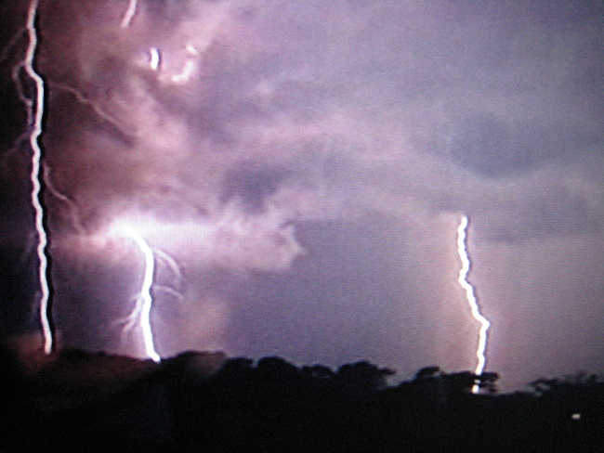
Найкраще вивчена лінійна блискавка, яка є іскровим розрядом. Під впливом електричного поля вільні електрони, які завжди є в атмосфері, набувають великої швидкості і при зіткненні з молекулами іонізують їх. Внаслідок цього у повітрі збільшується кількість електронів, які знову розганяються електричним полем і в свою чергу спричиняють іонізацію молекул.
У вузькому каналі повітря лавиноподібно збільшується кількість електронів, що рухаються від хмари до землі. Цим іонізованим каналом, як у провіднику, із хмари починають витікати заряди. Виникає т. з. лідер блискавки, який пробігає 50—100 м і зупиняється. Потім він відразу ж відновлюється у тому ж каналі і пробігає ще таку ж відстань. Так триває доки лідер не досягне землі.

Slide 10
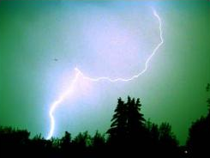
Плеската блискавка являє собою тихий розряд у хмарах, коли в них немає достатніх зарядів для утворення лінійної блискавки. Цей вид блискавки не супроводжується громом.

Slide 11
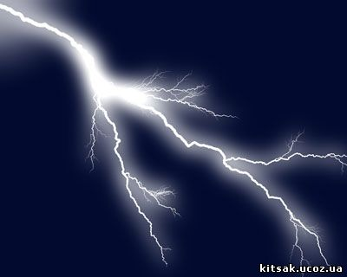
Чоткова блискавка - один з найменш вивчених типів блискавки. Являє собою різновид лінійної блискавки, проте частина імпульсів не проявляється та між проявленням кожного нового існує проміжок у часі та просторі. Виглядає як пунктирна лінійна блискавка. Серед проблем вивчення — дуже низька частота проявлення таких блискавок.
Блискавки утворюють в атмосфері електромагнітні коливання, т. з. атмосферики, які перешкоджають радіозв'язку, особливо на довгих і середніх хвилях.

